Slide 1
В былые времена | Профессии | Близнецы | Слова - враги | Друзья - товарищи | Как я съел собаку | Литературная гостиная
5Что изображено? | 5Угадай профессию | 5Назовите все омонимы | 5Назовите антонимы | 5Подберите синоним | 5Назовите фразеологизм | 5Слайд 24
10Слайд 8 | 10Слайд 10 | 10Слайд 9 | 10Слайд 11 | Кот в мешке Слайд 32 | 10Слайд 13 | 10Слайд 45
15Слайд 14 | 15Слайд 19 | 15Слайд 21 | Кот в мешке Слайд 29 | 10Слайд 12 | 15Слайд 34 | 15Слайд 39
20Слайд 16 | 20Слайд 40 | Кот в мешке Слайд 49 | 15Слайд 26 | 15Слайд 31 | 20Слайд 35 | 20Слайд 47
25Слайд 17 | Кот в мешке Слайд 41 | 20Слайд 20 | 20Слайд 27 | 20Слайд 33 | 25Слайд 36 | Кот в мешке Слайд 46
Кот в мешке Слайд 15 | 25Слайд 44 | 25Слайд 22 | 25Слайд 28 | 25Слайд 42 | 30Слайд 38 | 25Слайд 48
30Слайд 18 | 30Слайд 50 | 30Слайд 23 | 30Слайд 30 | 30Слайд 43 | Кот в мешке Слайд 37 | 30Слайд 49

Slide 2
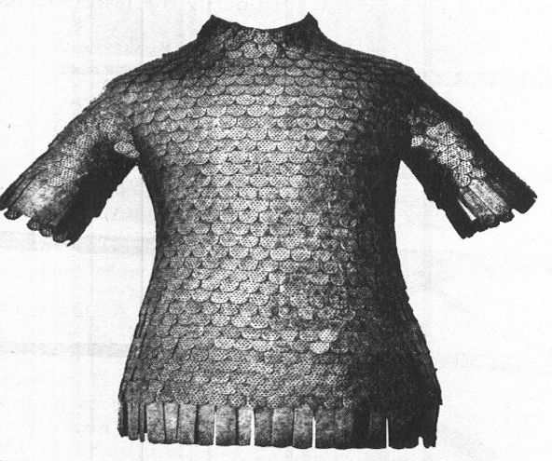
Что изображено? Слайд 1
НН

Slide 3
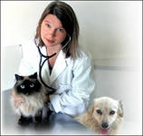
Угадай профессию
Слайд 1

Slide 4
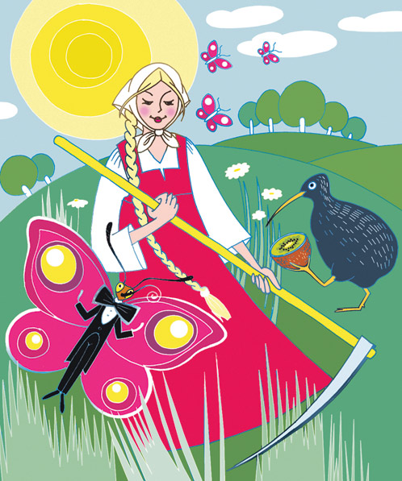
Назовите все омонимы
Слайд 1

Slide 5
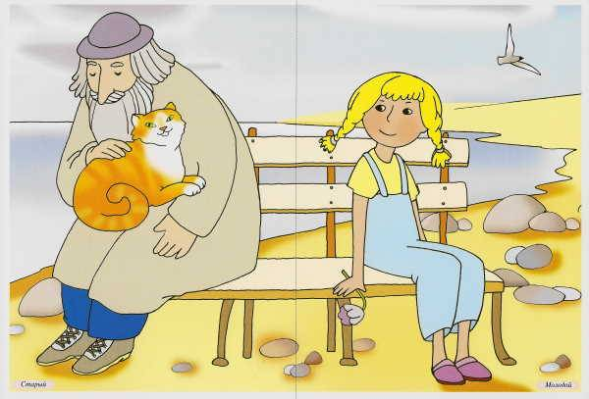
Назовите антонимы
Слайд 1

Slide 6
Подберите синоним
Слайд 1

Slide 7
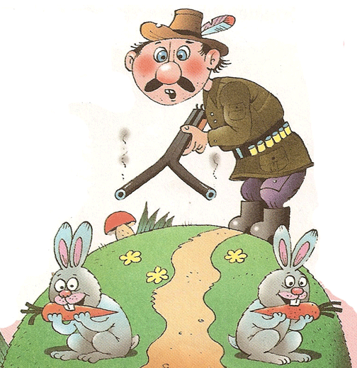
Назовите фразеологизм
Слайд 1

Slide 8
Дайте определение термину «Историзм»
Слайд 1

Slide 9
Дайте определение термину
«омоним»
Слайд 1

Slide 10
Дайте определение термину «профессионализм»Слайд 1

Slide 11
Дайте определение термину
«антоним»
Слайд 1

Slide 12
Дайте определение термину
«синоним»
Слайд 1

Slide 13
Дайте определение термину «фразеологизм»
Слайд 1

Slide 14
Дайте предельно верное толкование слову «Витязь».
Слайд 1

Slide 15
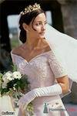
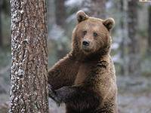
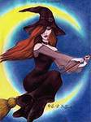
Являются ли слова «ведьма», «медведь» и «невеста» однокоренными?
Слайд 1

Slide 16
Прочитайте предложение, заменив устаревшие слова общеупотребительными:
«Здоровье надо беречь, как зеницу ока».
Слайд 1

Slide 17
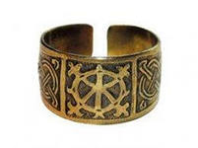
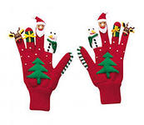
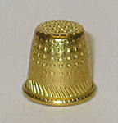
перст перстень перчатки наперсток
Объясните значение слов, докажите что они родственные.
Слайд 1

Slide 18
На какие две группы делятся устаревшие слова? В чем различие?
Слайд 1

Slide 19
Угадайте профессию по описанию.
Автор музыкальных произведений, человек, сочиняющий, пишущий музыку. Обычно музыку сочиняют, согласуясь с определёнными правилами теории музыки. Отличие… от исполнителя в том, что …. сочиняет, а исполнитель только играет музыкальное произведение.
Слайд 1

Slide 20
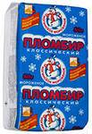
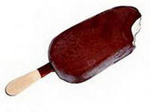
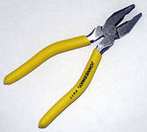
Каким словом называют сорт сливочного мороженого и щипцы, которыми ставят печати на дверях: эскимо, пломбир или пассатижи?
Слайд 1

Slide 21
Определите загаданное слово.
Я - все то, что есть на свете,
Все народы на планете,
Мой омоним - враг войны,
Друг труда и тишины.
Слайд 1

Slide 22
Первую в школе все изучают.
Ну, а второй из двустволки стреляют.
Третью исполнят нам два барабана
Иль каблуки отобьют ее рьяно.
Ответ?
Слайд 1

Slide 23
Интеллектуальная игра , посвященная древним религиям: ответом на вопрос является имя бога какой-либо из религий.
1. Ветреный греческий бог или воздушная сла­дость.
Ответ: ?
2. Мудрый египетский бог или славянское ме­стоимение.
Ответ:?
3. Воинственный викингов бог или начало счета.
Ответ:?
4. Загробный индийский бог или инверсия горы.
Ответ: ?
5. Кузнечный римский бог или «живая» гора.
Ответ: ?
6. Греческий лесной бог или польский госпо­дин.
Ответ: Пан.
7. Славянский бог любви или Снегурочкин дру­жок-пастушок.
Ответ: ?Слайд 1

Slide 24
Какое свойство языка использует Брюсов в следующем отрывке:
Закрыв измученные веки,
Миг отошедший берегу,
О, если бы так стоять вовеки
На этом тихом берегу ?
Слайд 1

Slide 25
Назовите два омонима (омографа)
Я - сборник карт. От ударенья
Зависят два моих значенья:
Захочешь - превращусь в названье
Блестящей, шелковистой ткани я.
Слайд 1

Slide 26
Я — антоним к слову «зной»,
Я в реке, в тени густой
И в бутылках лимонада.
А зовут меня ...
Слайд 1

Slide 27
Закончите пословицу
Ученье — свет, а неученье — ... .
Знай больше, а говори ... .
В учебе корень горек, зато плод ее ... .
Не бойся врага умного, бойся друга ... .
Лучшая вещь — новая, лучший друг — ....
Мир строит, а война ...
Слайд 1

Slide 28
Подберите антоним:
Жара –
Зимний –
Запрет –
Кислый –
Комедия –
Ласково –
Нагреваться –
Облегчать –
Падение –
Слайд 1

Slide 29
Угадайте название произведений. (игра –наоборот)
«Кря-кря»
«Песня о новгородском супе»
«Сентябрьский день, или Русалочка»
Слайд 1

Slide 30
Замените слова антонимами, угадайте стихотворение.
Тихо Ваня хохотал:
в море прыгалки поймал
хохочи погромче Ваня
не всплывут ли лыжи в ванне?
Слайд 1

Slide 31
Замените каждое слово в предложении синонимом.
«Красная Шапочка шла по лесу с корзинкой.»
Слайд 1

Slide 32
«Испорченный телефон».
Первый игрок сообщает своему соседу слово, а тот должен передать его синоним тому, кто сидит с ним рядом, и так по кругу, пока слово снова не вернется к первому игроку. При этом нельзя повторяться и использовать однокоренные слова. Выигрывает тот, чье слово оказывается ближе всего по смыслу первому слову. (Говорить)
Слайд 1

Slide 33
Подберите не менее 6 синонимов к слову «Хорошо»
Слайд 1

Slide 34
Их можно стиснуть и показывать.
Их можно иметь и точить.
Говорят, что до них можно вооружиться.
Они могут не попадать друг на друга.
О чём идёт речь?
Слайд 1

Slide 35
Его просят не распускать.
О нём говорят, что он слишком длинный и его нужно укоротить.
Он бывает хорошо подвешен.
Говорят, что им часто попусту чешут.
О чём идёт речь? Слайд 1

Slide 36
Их советуют держать востро и не развешивать.
Они вянут.
Их режут громкий звук и грубые слова.
До них можно покраснеть и быть в долгах.
О чём идёт речь? Слайд 1

Slide 37
Когда говорят: «А воз и ныне там»? Кто автор этого фразеологизма? Слайд 1

Slide 38
В каком случае говорят о пальме первенства? Откуда появился фразеологизм? Слайд 1

Slide 39
В каком случае говорят «А король-то голый!»? Кто автор этого фразеологизма? Слайд 1

Slide 40
Что означает фразеологизм
играть первую скрипку?
Как появился этот фразеологизм?Слайд 1

Slide 41
Что означает фразеологизм
кричать во всю Ивановскую?
Как появился этот фразеологизм?Слайд 1

Slide 42
Подберите синоним к фразеологизму
«бить баклуши»
Слайд 1

Slide 43
Подберите синоним – фразеологизм к слову «обманывать»
Слайд 1

Slide 44
Укажите профессиональное слово.
а) книга, б) изобретение, в) печать, г) зубило.
Слайд 1

Slide 45
В каком предложении слово можно заменить фразеологизмом от корки до корки?
а) Таня чувствует себя на катке хорошо. б) Ученик прочитал книгу до конца. в) Змей Горыныч унес царевну далеко. г) Оля сильно покраснела.Слайд 1

Slide 46
Из каких басен И.А. Крылова взяты эти афоризмы, что они означают и когда употребляются в речи?
1. Чем кумушек считать трудиться, не лучше ль на себя, кума, оборотиться? 2. Кукушка хвалит петуха за то, что хвалит он кукушку. 3. Слона-то я и не приметил. 4. Медвежья услуга. 5. Услужливый дурак опаснее врага. 6. А Васька слушает да ест. 7. А вы, друзья, как ни садитесь, все в музыканты не годитесь. Слайд 1

Slide 47
Найдите синонимы:
Зябнет осинка, Дрожит на ветру, Стынет на солнышке, Мерзнет в жару.
Слайд 1

Slide 48
Найдите антонимы:
Возникают, стираются лица, Мил сегодня, а завтра далек. Отчего же на этой странице Я когда-то загнул уголок?(А.Ахматова)
Слайд 1

Slide 49
ПУСТЯК У ОКИ
Нежно говорил ей — мы у реки шли камышами: «Слышите: шуршат камыши у Оки. Будто наполнена Ока мышами. А в небе, лучик сережкой вдев в ушко, звезда, как вы, хорошая, — не звезда, а девушка... А там, где кончается звездочки точка, месяц улыбается и заверчен, как 10 будто на небе строчка из Аверченко... Вы прекрасно картавите. Только жалко Италию...» Она: «Ах, зачем вы давите и локоть и талию. Вы мне мешаете у камыша идти...» (В. Маяковский)
Слайд 1

Slide 50
Зачерпну я солнце жесткой кистью,
Киноварь и охру всполошу
И на глянец шелестящих листьев
Сочными мазками положу,
Чтобы клёны золотом червонным
Осыпалась под ноги влюбленным.
(Б. Попов.)
Слайд 1

